Slide 1
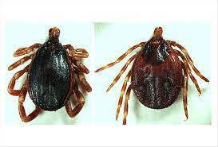
KIRIM KONGO KANAMALI ATEŞİ
ARŞ. GÖR. DR. AYŞE NUR SALMAN

Slide 2
Sunum planı
Tanım
Etiyoloji
Epidemiyoloji
Patogenez
Bulaşma
Korunma
Klinik Seyir
Laboratuvar Bulguları
Tanı
Vaka Bildirimi
Ayırıcı Tanı
Algoritmalar
Kenenin Vücuttan Uzaklaştırılması
Tedavi
Mortalite
Defin İşlemleri
Sonuç
Kaynakça

Slide 3
TANIM
Kırım-Kongo kanamalı ateşi(KKKA), Nairoviridae familyası Orthonairovirus genusundan Kırım Kongo kanamalı ateşi virüsünün neden olduğu, ateş ve kanama ile karakterize zoonotik bir hastalıktır.
Virüs ilk olarak 20. yüzyılın ortalarında Kırım'da ve daha sonra günümüzde Demokratik Kongo Cumhuriyeti ismini almış olan Kongo'da (Hoogstraal 1979) tanımlandığı için, hastalığa Kırım-Kongo kanamalı ateşi adı verilmiştir (Casals 1969).

Slide 4
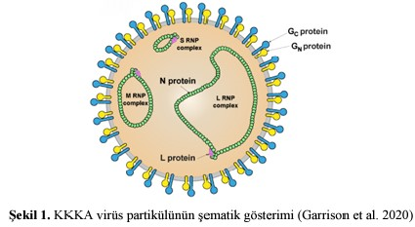
ETYOLOJİ
KKKA'lı hastaların çoğu (%70) kene ısırığı öyküsü bildirmektedir.
KKKA etkeni; tek-iplikçikli RNA virüslerini içeren Bunyavirales takımının Nairoviridae ailesine dahil Orthonairovirus genusunda yer almakta ve Kırım-Kongo kanamalı ateşi orthonairovirüs olarak adlandırılmaktadır.

Slide 5
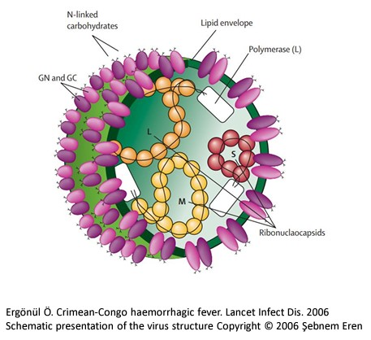
ETYOLOJİ
Dış ortama dayanıksızdır.
Konak dışında uzun süre yaşayamaz.
Ultraviyole ile hızla ölür.
56°C’de 30 dakikada inaktive olur.
%1 hipoklorit ve %2 gluteraldehide duyarlıdır.
Düşük pH’ da hızla inaktive olur.

Slide 6
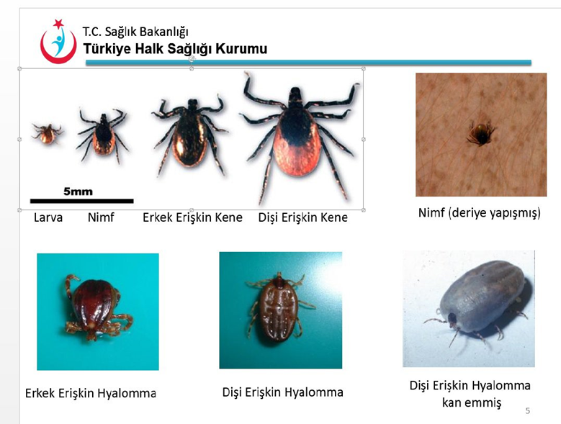
ETYOLOJİ
Erken dönemlerde yapılmış olan serolojik çalışmalar, KKKA virüs suşları arasında orta düzeyde farklılıklar olduğunu bildirmiş olmakla birlikte, nükleotid dizi analizleri özellikle farklı coğrafi bölgelerden gelen virüsler arasında geniş bir genetik çeşitlilik ortaya koymaktadır (Deyde et al. 2006).

Slide 7
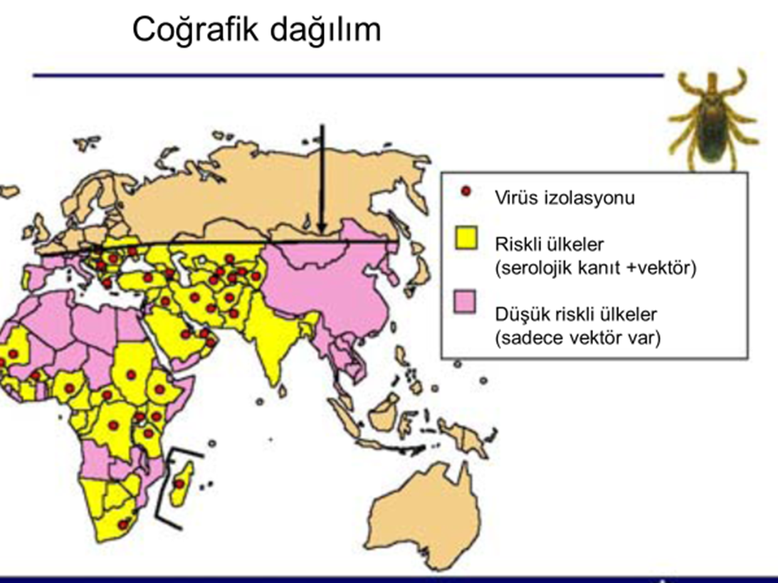
EPİDEMİYOLOJİ
Hastalık; Asya, Afrika, Güneydoğu Avrupa ve Orta-doğu'da geniş bir coğrafyada görülmektedir.

Slide 8
EPİDEMİYOLOJİ

Slide 9
EPİDEMİYOLOJİ
KKKA ülkemizde ilk olarak 2002 yılında başta Tokat ili ve çevresinde dikkati çekmiş ve 2003 yılında varlığı kanıtlanmıştır. Halen İç ve Doğu Anadolu Bölgelerinin kuzeyi ile Karadeniz Bölgesinin güney kesimleri arasında geniş bir coğrafi alanda görülmektedir. 2002 ile 2018 yılları arasında 11.041 vaka ve 528 ölüm olduğu (vaka-ölüm oranı %4,78) bildirilmiştir (Sağlık Bakanlığı 2023).

Slide 10
EPİDEMİYOLOJİ

Slide 11
EPİDEMİYOLOJİ
Ülkemizde ilk olarak 2003 yılında kesin tanısı konmuş olan hastalıkta, özellikle endemik bölgelerde yaşayanların korunma konusunda bilinçlendirilmesi, kenelerle mücadele ve böylelikle virüsle temasın önlenmesi, korunma açısından en önemli faktörlerdir.
Türkiye endemik ülkeler arasında son yıllarda en çok KKKA vakalarının görüldüğü ülkelerden birisidir. Hastalık ülkemizde, aynı zamanda yüksek ölüm oranı ile önemli bir sağlık tehdidi oluşturmaktadır.

Slide 12
EPİDEMİYOLOJİ

Slide 13
PATOGENEZ
KKKA dünyada yaygın olarak dağılım göstermesine ve giderek daha fazla bildirilmesine rağmen, hastalığın patogenezi tam olarak anlaşılamamıştır.
Bunun başlıca nedenleri; virüs ile ilgili araştırmaların yüksek derecede biyogüvenlik laboratuvarlarında yapılmasının gerekmesi, hayvan modellerinin yetersizliği ve KKKA enfeksiyonlarının araştırma olanaklarının sınırlı olduğu coğrafyalarda ortaya çıkmasıdır.

Slide 14
patogenez
KKKA virüsü, vücuda giriş bölgesinde bir miktar replikasyona uğrar ve daha sonra lenfo-hematojen yollardan lenfoproliferatif organlara, özellikle de karaciğere yayılır ve orada çoğalır.
Virüsün bağışıklık hücrelerini enfekte etme patojenik kapasitesi sonucu virüs fagositozdan korunur ve konakçının bağışıklık tepkisi engellenerek virüsün vücutta yayılımı artar.

Slide 15
PATOGENEZ
Endotel tutulumunun da KKKA patogenezinde önemli bir rolü vardır. Endotel doğrudan virüs enfeksiyonu veya dolaylı olarak endotel hasarına neden olan virüs aracılı konakçı kaynaklı çözünebilir faktörler yoluyla iki şekilde hedeflenir. Trombosit agregasyonunun ve degranülasyonunun uyarılması ile sonuçlanan endotel hasarı, sonunda kanama diyatezi oluşumuna katkıda bulunur.

Slide 16
Patogenez
Öte yandan enfeksiyon, sitokinlerin, prokoagülanların ve diğer inflamatuar mediatörlerin salınmasıyla inflamatuar kaskadı tetikler ve yaygın intravasküler pıhtılaşmanın gelişmesine neden olabilir. Tüm bu süreçler, enfeksiyonun ayırt edici özelliği olan mikrovasküler instabilitenin ve bozulmuş hemostazın gelişmesine katkıda bulunur.

Slide 17
BULAŞMA
İnsanlara bulaş;
1.Kenelerin ısırmasıyla,
2.Viremik hayvanların kesilmesi sırasında kan ve doku temasıyla ve
3.Nosokomiyal yolla olur.
Hava yoluyla bulaştan Rusya’da birkaç olguda şüphelenilmiş ancak kanıtlanamamıştır.
Anneden bebeğe horizontal bulaş da bildirilmiştir.

Slide 18
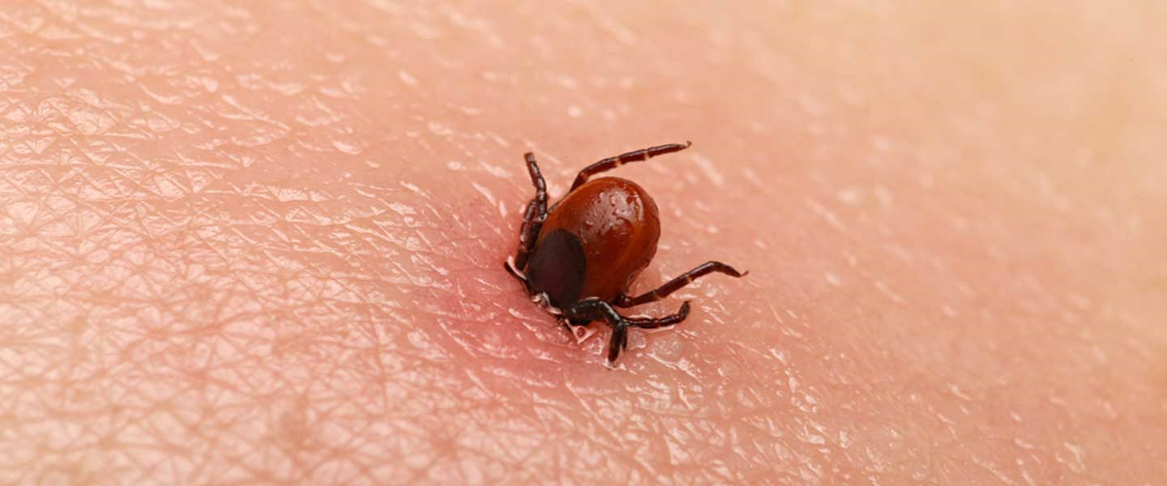
BULAŞMA
Virüsün insanlara bulaşması özellikle Hyalomma cinsi kenelerin tutunmasıyla gerçekleşmektedir.

Slide 19
BULAŞMA
Kene ısırıkları, açıkta kalan deride kenenin ezilmesi ve enfekte bir hayvanın vücut sıvıları veya dokularıyla temas; zoonotik bulaşmanın potansiyel yollarıdır.
İnsanlarda enfeksiyon zoonotik bulaşmaya ek olarak, bir hastanın enfekte kan ve vücut sıvılarına maruz kalınması yolu ile de şekillenebilmektedir.

Slide 20
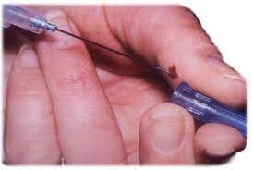
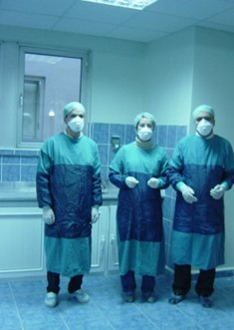
Bulaşma
Birçok bölgede nozokomiyal bulaşma ve salgınlar da bildirilmiştir.
Aerosol bulaşma ve yatay bulaşmadan birkaç vakada şüphelenilmiş olmakla birlikte, kesin olarak kanıtlanamamıştır (Mardani et al. 2007).

Slide 21
BULAŞMA
Belirli keneler, doğrudan insan enfeksiyonuna neden olmadan yalnızca virüs rezervuarı iken, özellikle Hyalomma cinsine ait olanlar Kırım-Kongo kanamalı ateşi virüsü için hem rezervuar hem de vektördür.

Slide 22
BULAŞMA
Sığır, keçi, koyun ve tavşan gibi çok sayıda yabani ve evcil hayvan, virüsün çoğalması için konakçı görevi görmektedir.
İnsanlar ise hastalık belirtilerinin görüldüğü esas türdür ve insanlarda KKKA çoğunlukla bir meslek hastalığı olarak görülmektedir.
KKKA virüsünün hastalık yaptığı tek konak insandır. (ve yenidoğan fareler?)
Virüsle karşılaşanlarda hastalık gelişme olasılığı 1/5 olarak hesaplanmıştır.

Slide 24
Bulaşma
Hayvanlarda klinik belirtilerin olmaması, özellikle viremik dönemdeki hayvanların bulaşmada önemli bir rolü olabileceğini düşündürmektedir.
Hayvanlar semptomatik olmasa da, bazıları virüsü yeterince çoğaltabilmekte ve virüsle kontamine vücut sıvıları vasıtasıyla doğrudan temas yolu ile insanlar kadar keneler için de bir enfeksiyon kaynağı haline gelebilmektedir (Bernard et al. 2022).

Slide 25
BULAŞMA
Hayvanlar, enfekte kenelerin ısırmasıyla virüsü almakta, virus replike olduktan sonra yaklaşık bir hafta boyunca hayvanın kan dolaşımında kalmakta ve başka bir kene aynı hayvanı ısırdığında kene-hayvan-kene döngüsü devam etmektedir.
KKKA virüsü sadece insanlarda ve yenidoğan farelerde hastalık yapmakta ve insandan insana bulaşma olması sebebi ile, KKKA hastalarını ve yakınlarını tedavi eden ve bakımını yapan sağlık çalışanları için de risk bulunmaktadır.

Slide 26
Korunma
En etkili yol, kişisel korunmadır.
Virüsün keneler ve enfekte hayvanlar yoluyla yayılmasını sınırlamayı amaçlayan önlemler alınmalıdır.

Slide 27
Korunma
Endemik bölgelerde yaşayanlar veya bu bölgelere seyahat edenler bahar ve yaz aylarında kenelere karşı önlem almalıdırlar.
KKHA şüphesi olan vakaların kan ve vücut sıvıları ile perkütan veya mukokutanöz temas edildiğinde o bölge bol su ile yıkanmalıdır.
Maruz kalanlar 10-14 gün boyunca KKHA belirtileri açısından yakın takip edilmelidir.

Slide 28
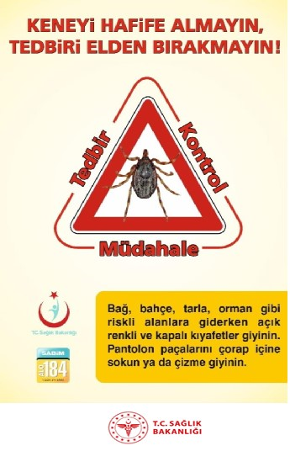
KORUNMA
KKKA için risk grupları; (Sağlık Bakanlığı 2023)
endemik bölgede yaşayanlar ve bu bölgelere giden ziyaretçiler,
çiftçiler,
hayvancılık yapanlar,
kasaplar,
mezbaha çalışanları,
veteriner hekimler,
sağlık personeli,
laboratuvar çalışanları ve
hasta yakınları olarak belirtilmektedir.

Slide 29
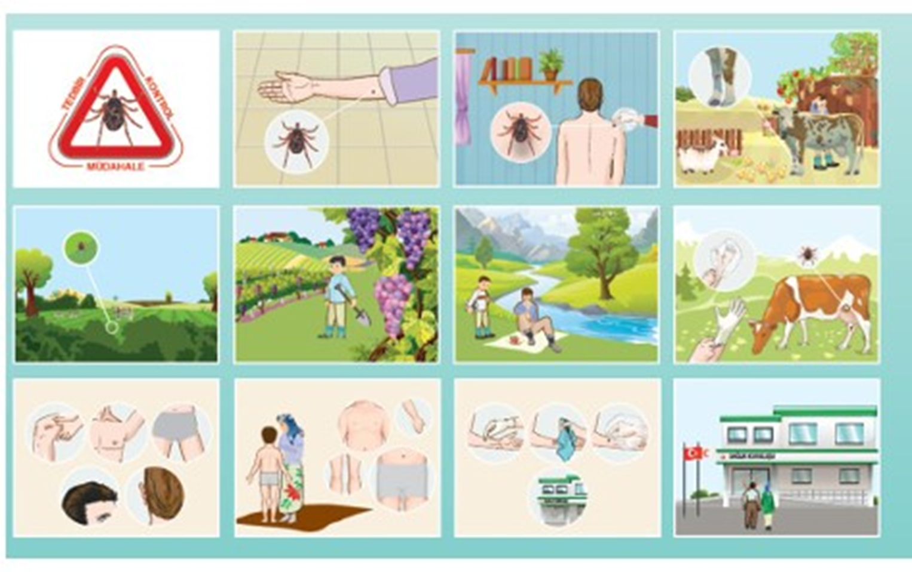
KORUNMA
Kene-hayvan-kene döngüsü genellikle fark edilmediğinden ve evcil hayvanlarda enfeksiyon genellikle belirgin olmadığından, hayvanlarda ve kenelerde KKKA enfeksiyonunu önlemek veya kontrol etmek zordur.

Slide 30
KORUNMA
Vektör olan keneler çok sayıda ve yaygın oldukları için, akarasitler ile kene kontrolü, sadece iyi yönetilen hayvancılık üretim tesisleri için gerçekçi ve uygulanabilir bir seçenektir (WHO 2022).
Özellikle kene barındıran hayvanlara uygulanan akarasitler keneleri yok etmese de sayılarını azaltarak bulaşma riskini azaltmaktadır.
Mezbaha çalışanları, veteriner hekimler ve hayvancılık ile ilgili konularda çalışanlar, enfekte hayvanların vücut sıvıları ve doku örnekleriyle teması önlemek için uzun önlükler ve eldivenler giymelidir.

Slide 31
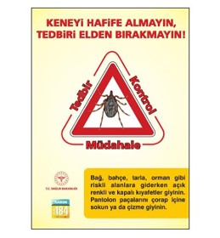
KORUNMA
Bazal hijyen önlemleri,
Bariyer önlemleri
Güvenli injeksiyon uygulaması
Güvenli gömme işlemleri ile kontrol edilebilir.

Slide 32
KORUNMA
Enfekte aerosollerin ortama yayılmasını gerektiren girişimler sırasında solunum bulaşını önlemeye yönelik “izolasyon odaları” kullanılabilir.
Rutin hasta bakımında “Solunum Bulaşı Önlemleri” gerekmez.

Slide 33
KORUNMA
Coğrafi bölgelere göre kenelerin aktif olduğu aylar dikkate alındığında bu dönemlere özel dikkat gösterilmelidir. Kene teması yönünden riskli bölgelere giden bireyler açısından vücudu örten giysiler giyilmesi, açık renkli kıyafetler tercih edilmesi, pantolonların çorapların içine sokulup çizme giyilmesi, bölgeden ayrıldıktan sonra tüm vücudun kene taramasından geçirilmesi ve kene tutunmuşsa hiç vakit kaybetmeden çıplak elle olmamak koşulu ile kenenin vücuda tutunduğu en yakın yerden tutularak uygun bir malzeme ile çıkartılması önerilmektedir. (Sağlık Bakanlığı 2023)

Slide 34
KORUNMA
Doğu Avrupa'da KKKA'ya karşı inaktif, fare beyni kökenli bir aşı geliştirilmiş ve küçük ölçekte kullanılmış olsa da, şu anda insanlarda yaygın olarak kullanılan güvenli ve etkili bir aşı bulunmamaktadır, bu sebeple insanlarda risk faktörleri konusunda farkındalık yaratılması ve virüse maruziyetin azaltılması için alabilecekleri önlemler konusunda eğitim, enfeksiyonun azaltılmasının tek yolu olarak öne çıkmaktadır (WHO 2022).

Slide 35
HASTANE ORTAMINDA KORUNMA
Hastaneden bulaşma riskinin olduğu durumlarda, sağlık çalışanları çeşitli enfekte vücut sıvılarıyla temas riskinin olduğu müdahalelerde eldiven, önlük, maske, gözlük gibi koruyucu önlemleri kullanmalıdır.
Zorunlu durumlar dışında invaziv cerrahi girişimlerden kaçınılmalıdır.
Hastanede hasta yönetimi eksiksiz yapılmalı ve izolasyon önlemleri eksiksiz alınmalıdır.
Hastane personeli ve hasta yakınlarının bilgilendirilmesi çok önemlidir.

Slide 36
HASTANE ORTAMINDA KORUNMA
Kontamine alet, ekipman ve yüzey dezenfeksiyonu, tıbbi atıkların dezenfeksiyonu ve ölüm olursa cenazenin güvenli hazırlanması da diğer önemli noktalardır (Sağlık Bakanlığı 2023)
KKKA'lı veya KKKA şüphesi olan bireylere şüpheli bir temas durumunda, temas edilen kişi veya kişiler 14 gün boyunca belirti ve semptomlar açısından takip edilmelidir.
Takiplerde kişinin ateşi 38,3 °C derece ve üzerine çıkarsa o kişi hasta kabul edilir.
Bulaşma riski yüksek olan temaslarda profilakside potansiyel olarak yararlı bir ilaç olarak ribavirin, 5 gün boyunca günde iki kez 200 miligram dozda tavsiye edilmektedir.

Slide 37
Klinik seyir
İnsanlarda enfeksiyon tablosu; hafif belirtilerden, hemorajik hastalıkla sonuçlanan ciddi vakalarda şiddetli belirtilere kadar değişebilmektedir. Klinik hastalık spektrumu ve hastalık şiddetinin derecesi geniştir.
Hastalığın klinik tablosu hafif, orta ve şiddetli olmak üzere üç şekilde görülmektedir.
Tipik olarak kene ısırmasından 1-3 gün sonra hastalık belirtileri görülmektedir.

Slide 38
KLİNİK seyir
KKKA’nin tipik seyrinde 4 dönem izlenir:
1-İnkübasyon dönemi
2-Prehemorajik period
3-Hemorajik period
4-Konvalesan period

Slide 39
KLİNİK seyir
İnkübasyon periyodu
İnkübasyon süresi; virüse maruz kalma tipine, virülansa, konağın bağışıklığına ve viralyüke bağlı olarak 1-13 gün arasında değişmektedir:
Kene tarafından ısırılma durumunda genellikle 1-3 gün; en fazla 9 gün,
Enfekte kan, doku veya vücut sıvısına temas durumunda ise 5-6 gün: en fazla 13 gündür.

Slide 40
Klinik seyir
Prehemorajik periyod
Ani başlayan ateş (39-41 ºC), baş ağrısı, myalji, aşırı halsizlik ve yorgunluk ile karakterizedir.
Ateş ortalama 4-5 gün devam eder.
Bazı olgularda ek olarak diare, bulantı, kusma görülebilir.
Yüz, boyun ve gövdede hiperemi, konjonktivit saptanabilir.
Bu period ortalama 3 (1-7) gün sürer.

Slide 41
KLİNİK
Hemorajik periyod
Genellikle hastalığın 3-5. gününde aniden başlar ve kısa sürer (2-3 gün).
Hastanın ateşi ile hemoraji arasında bir ilişki yoktur.
Hemorajik bulgular peteşilerden geniş hematomlara kadar değişir.
En sık olarak burun, gastrointestinal sistem (hematemez, melena), uterus (menometroraji), üriner sistem (hematüri) ve solunum sistemi kanamaları (hemoptizi) görülür.
Hastaların 1/3’ünde hepatomegali ve splenomegali bildirilmektedir.
Mortalite % 30 dolayındadır.

Slide 42
KLİNİK
Konvalesan periyod
Yaşayanlarda hastalığın başlangıcından 10-20 gün sonra iyileşme dönemi başlar.
Taşikardi, nabız düzensizlikleri, polinörit, hafıza kaybı, bradikardi, hipotansiyon gibi durumlar bildirilmiştir.
Hastalığın relapsı yoktur???
Hafif ve orta derecede klinik seyir gösteren hastalar yaklaşık 9-10 günde iyileşir ve tam iyileşme süreci 2-6 hafta sürer.

Slide 43
LABORATUVAR
KKKA’nin en belirgin laboratuvar bulgularının başında trombositopeni gelir.
Lökopeni, ALT, AST, LDH ve CPK düzeylerinde yükselme görülür.
PT ve aPTT süreleri uzar, fibrinojen düzeylerinde düşme, fibrin yıkım ürünlerinde artış görülebilir.
Laboratuvar değerleri yaşayan hastalarda 5-9 günde normal sınırlara döner.

Slide 45
Fibrin yıkım ürünleri artar…

Slide 46
HASTALIĞIN AĞIRLIK KRİTERLERİ
* Lökosit sayısı > 10000 / L
*Trombosit sayısı < 20000 / L
* AST > 700 IU / L
* ALT > 900 IU / L
***Hastalığın ilk 5 gününde herhangi biri varsa %90’ın üzerinde fatal seyre işaret eder.
* aPTT > 60 sn
* Fibrinojen düzeyi < 110mg / dl
* Melena ve bilinç değişiklikleri

Slide 47
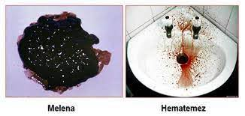
Türkiye’den yapılan bir çalışmada daha yüksek AST ve ALT düzeylerinin (700 ve 900 IU/L), ciddi vakalar için daha sensitif olduğu ortaya konmuştur.
Hematemez, melena ve somnolansın daha çok fatal seyirli hastalarda görüldüğü saptanmıştır.

Slide 48
Kötü prognoz bulguları

Slide 49
TANI
Erken tanı, hem hasta sağkalımına etkisi hem de nasokomiyal infeksiyonların önlenebilmesi açısından önemlidir.

Slide 50
TANI
KKKA tanısında kullanılan başlıca yöntemler virüs kültürü, seroloji ve moleküler yöntemlerdir.
Virüs, hastalığın ilk birkaç gününde kan veya dokulardan izole edilebilse de, çok yüksek biyogüvenlikli laboratuvar gereksinimi bu yöntemi sınırlamaktadır.
Kantitatif PCR gibi virüs nükleik asidini saptamaya yönelik yöntemler kandaki viral yükü de gösterebildikleri için tanıda daha sık kullanılmaktadır.

Slide 51
TANI
1- Klinik tanımlama
Ani başlayan ateş, baş ağrısı, myalji,halsizlik, bulantı, kusma, ishal
Lökopeni, trombositopeni, ALT, AST, LDH, CPK yüksekliği

Slide 52
TANI
2- Epidemiyolojik öykü
Kene ısırması,
Keneyle temas,
Hayvanlarla temas,
Kırsal alanda yaşama ya da son iki hafta içinde kırsal alanda bulunma,
Hayvan dokusu ya da kanı ile temas,
Enfekte hastaların kan ya da vücut sıvılarıyla temas,
Çevrede benzer vaka varlığı

Slide 53
TANI
3- Destekleyici bulgular
Hemorajik ya da purpurik döküntü
Epistaksis
Hematemez
Hemoptizi
Melena
Diğer hemorajik semptomlar

Slide 54
TANI
Şüpheli vaka: Klinik tanıma uyan ve başka bir nedenle açıklanamayan hasta
Olası vaka: Ek olarak epidemiyolojik öykü ya da destekleyici bulgulardan en az ikisinin olması (bir bölgede birden fazla hasta varsa, destekleyici bulgular aranmaz)
Kesin vaka: Laboratuvar ile doğrulanmış hastalar veya kesin tanı almış bir vakayla epidemiyolojik olarak bağlantısı olan hasta

Slide 55
TANI
Laboratuvar kriterleri:
Kan, vücut sıvıları ya da doku örneklerinde viral izolasyon ya da viral RNA’nın gösterilmesi
Spesifik IgM pozitifliği
Akut / konvalesan serumlarda IgG titresinde 4 kat artış

Slide 56
TANI
KKKA virüsünün kesin tanısı esas olarak virüs izolasyonu, antijen testleri, serolojik testler, moleküler tanı yöntemleri gibi laboratuvar testlerine dayanmaktadır.

Slide 57
TANI
Virüs izolasyonu ve kültürü:
-Virüs inkübasyon döneminden iki-beş gün sonra üretilebilir.
-Virüs izolasyonu veya kültürüne yönelik çalışmalar için kesinlikle biyogüvenlik düzeyi 4 olan laboratuvarlar gerekmektedir. Bu da virüs çalışmalarını kısıtlamaktadır.

Slide 58
TANI
Antijen testleri:
-Rekombinan antijen temelli antikor ve antijen tespit testleri geliştirilmiştir. Bu testlerin avantajı biyogüvenlik düzeyi 4 olmayan laboratuvarlarda da kullanılabilmesidir.
-İmmünofloresan veya enzim immünoassay yöntemleri ile dokuda viral antijen gösterilebilir.
-Hastalığın akut döneminde, antikorlar gelişmeden önce immunocapture yöntemi ile virüs antijeninin saptanabileceği bildirilmiştir.

Slide 59
TANI
Serolojik testler:
-Günümüzde hastalığın 7-9. günlerinde ELISA veya indirekt immunofloresan yöntemi ile KKKA virüsüne özgül IgM ve IgG antikorları saptanabilmektedir.
-Spesifik IgM düzeyleri, akut enfeksiyonlarda, ortalama yedi günde yükselir, 4 aydan sonra saptanabilir düzeylerin altına iner.
-IgG, daha sonra yükselmeye başlar ve beş yıla kadar saptanabilir.
-Antikor yanıtı fatal seyreden olgularda, özellikle de ölüm ilk beş gün içinde olduysa gelişmeyebilir.
-Mevcut ya da geçirilmiş enfeksiyon, KKKA IgM ve IgG profiline göre saptanabilir.
-Aktif enfeksiyon tanısı için tek serumda IgM varlığı, iki serum örneğinde IgG titresinde dört kat artış veya serokonversiyon olması yeterlidir.

Slide 60
TANI
Moleküler tanı testleri:
-Hızlı sonuç
-En çok PCR testi kullanılmaktadır.
→Özgüllüğü ve duyarlılığı oldukça yüksektir.
→Hastalığın ilk beş gününde pozitiflik saptanmakta
→Aynı gün içinde test sonucu alınmakta

Slide 61
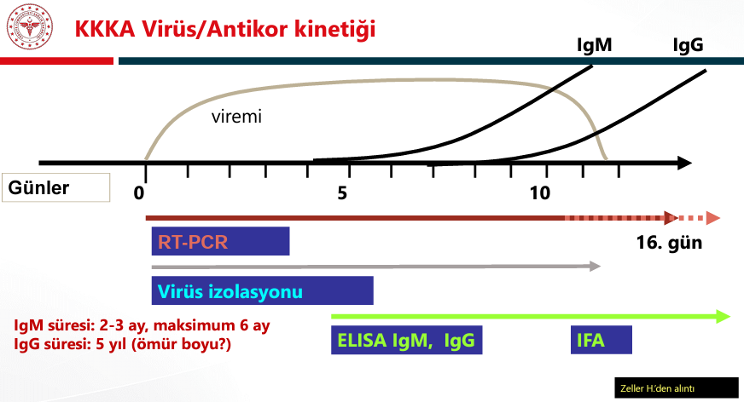
tanı
PCR testi ile kan ve vücut sıvılarında virüs saptanabilir, ayrıca daha önceden saklanmış örneklere de uygulanabilir. Kene popülasyonunda da virüse ait nükleik asitlerin saptanabilmektedir. Bu da hastalığın epidemiyolojisinin izlenmesine olanak sağlamaktadır.
Moleküler testlerle viral yük de hesaplanabilir.

Slide 62
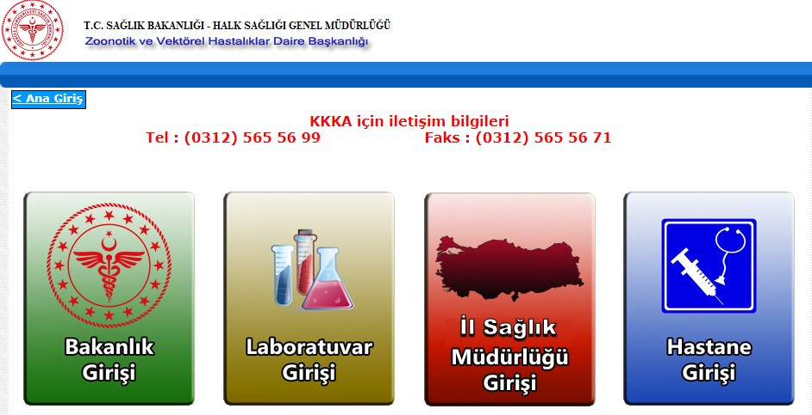
vaka BİLDİRİMİ
Vektörün yaygın doğası, yüksek ölüm oranı ve hastalığın tedavisi/önlenmesi için tıbbi önlemlerin olmaması nedeniyle KKKA virüsü, Dünya Sağlık Örgütü tarafından yüksek öncelikli bir patojen olarak nitelendirilmektedir (WHO 2022).

Slide 64
AYIRICI TANI
Bruselloz
Q ateşi
Riketsiyoz
Lyme
Leptospiroz
Salmonelloz
Sıtma
Viral hemorajik ateşler
Tifo
ViralHepatit
Sıtma
Meningokoksemi
Hematolojik maligniteler
TTP
Sepsis
İlaç intoksikasyonu

Slide 69
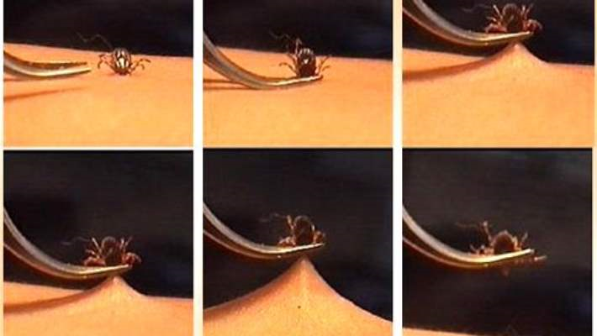
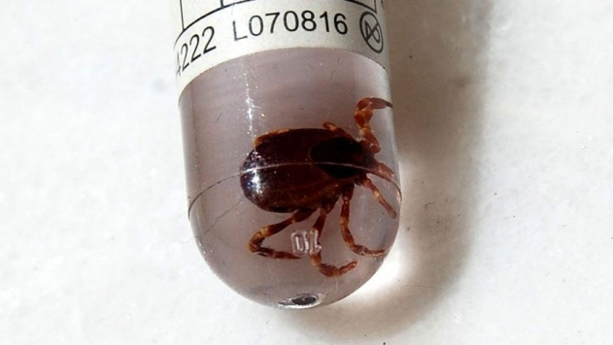
KENEYİ VÜCUTTAN UZAKLAŞTIRMA
https://www.google.com/search?q=iple+kene+alma&source=lmns&tbm=vid&bih=651&biw=1366&hl=tr&sa=X&ved=2ahUKEwjIgruKgZiCAxV-4rsIHYI3Bv8Q_AUoAnoECAEQAg#fpstate=ive&vld=cid:549c9abf,vid:U4XJpoVc3UM,st:0

Slide 70
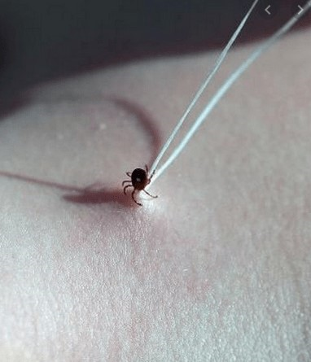
KENEYİ VÜCUTTAN UZAKLAŞTIRMA
İp ile kene alma yöntemi:
https://www.google.com/search?q=iple+kene+alma&source=lmns&tbm=vid&bih=651&biw=1366&hl=tr&sa=X&ved=2ahUKEwjIgruKgZiCAxV-4rsIHYI3Bv8Q_AUoAnoECAEQAg#fpstate=ive&vld=cid:e0ee9b04,vid:EtUmrzmRYIc,st:0

Slide 71
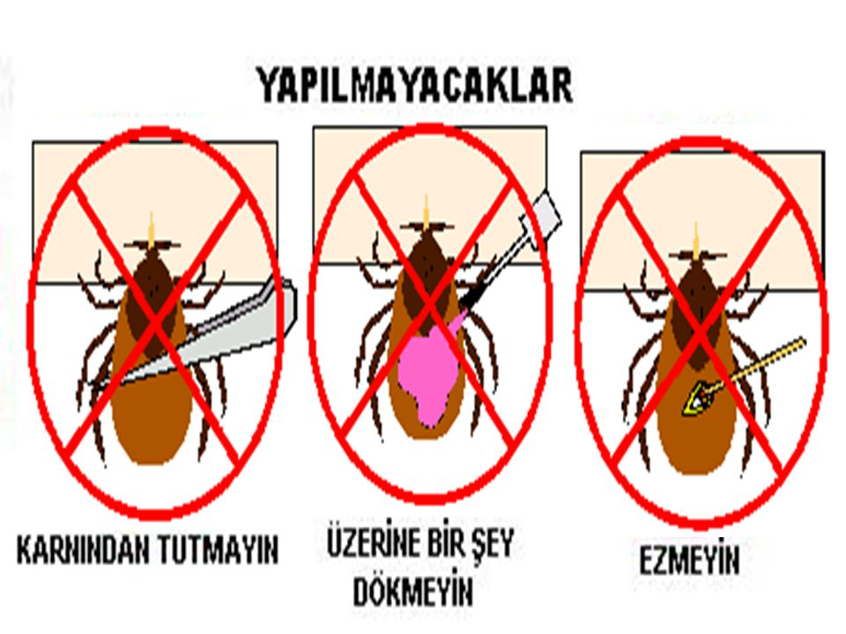
KENEYİ VÜCUTTAN UZAKLAŞTIRMA

Slide 72
TEDAVİ
KKKA enfeksiyonunda genellikle semptomatik ve destekleyici tedavi uygulanmaktadır. Klinik tablosu orta ve ağır olan hastalarda tedavi gerekebilmektedir:
*Ribavirin
*Destek tedavi:
Trombosit, TDP
Eritrosit Süspansiyonu, Tam kan
İntravenöz sıvı desteği
Organ yetmezliğine yönelik destek

Slide 73
TEDAVİ
Gerektiğinde trombosit süspansiyonu, taze donmuş plazma ve eritrosit süspansiyonu gibi kan ürünleri ile destekleyici tedavi olarak verilir.
Destekleyici tedavi ortamında hastanın vital bulgularının ve laboratuvar değerlerinin izlenmesi önemlidir. Şiddetli ve çoklu organ yetmezliği olan hastalarda sıvı ve elektrolit replasmanı, diyaliz ve hatta yoğun bakım ve solunum desteği gerekebilir.
Olası kanama odakları kontrol edilmelidir.

Slide 74
TEDAVİ
KKKA enfeksiyonunda ribavirin antiviral ilaç olarak belirgin bir fayda ile tedavi etmek için kullanılmaktadır ve hem oral hem de intravenöz formülasyonlarının etkili olduğu bildirilmiştir (WHO 2022).

Slide 75
tedavi
Şüpheli temas→ 1 hafta boyunca günlük tam kan sayımı
Ribavirin ile profilaksi
14 takip sonrası normal tam kan sayımı →takip kesilmeli
Tam kan sayımında anormallik→ hastaneye yatış, tedavi

Slide 76
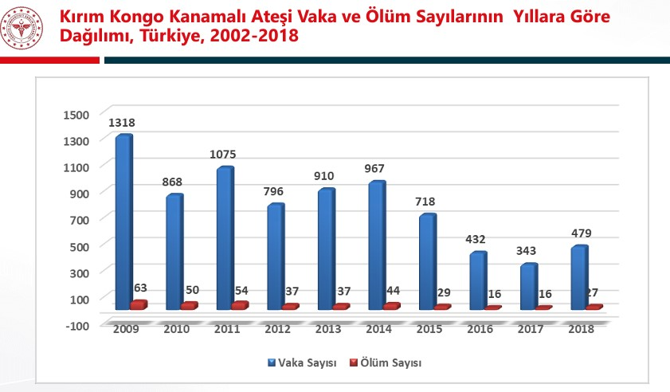
MORTALİTE
* Ölümler genellikle klinik bulguların ikinci haftasında görülür ve hastalar sıklıkla masif kanama, şok ve multiorgan yetmezliği sonucu ölürler.
*Ölüm oranı
%5-30’a kadar çıkabilmektedir.

Slide 77
DEFİN İŞLEMİ
Koruyucu giysi olmaksızın dokunulmamalıdır.
Vücut sızdırmayan bir materyal ile sarılmalı ve mühürlenmelidir.
Sızdırmalara karşın 1/10 çamaşır suyu ile spreylenmelidir.
Ceset torbası kullanılmalı, torba aynı şekilde spreylenmelidir.
Torba bulunamazsa vücut 1/10’luk çamaşır suyu ile ıslatılmış bezlerle sarılmalıdır.

Slide 80
SONUÇ
KKKA yaygın bir hastalıktır ve ülkemiz de dahil olmak üzere Afrika, Asya, Orta Doğu ve Avrupa'daki 50'den fazla ülke KKKA için endemik veya potansiyel olarak endemik bölgeler olarak kabul edilmektedir.
Tanı yöntemleri arasında serolojik testler, moleküler testler ve virüs izolasyonu yer almaktadır.
Tedavi, hemodinamik durumun dikkatli bir şekilde sürdürülmesiyle birlikte destek tedavisidir. Ribavirin özellikle enfeksiyonun erken döneminde etkili ve belirgin bir fayda ile tedavi için kullanılmaktadır.

Slide 81
SONUÇ
Bireysel koruyucu önlemlerin kullanılmasının, enfeksiyondan kaçınmanın en iyi yolu olduğu belirtilmektedir.
Aşılama, hastalığı önlemenin etkili bir yolu gibi görünmektedir, ancak yaygın uygulama için uzun süreli saha içi çalışmalarda etkinlik gösteren daha güvenli insan aşılarına ihtiyaç vardır.
Ülkemizde de KKKA aşı geliştirme projeleri devam etmektedir.

Slide 82
KAYNAKÇA
https://infeksiyon.org/wp-content/uploads/2016/08/K%C4%B1r%C4%B1m-Kongo-Kanamal%C4%B1-Ate%C5%9Fi.ppt
EKMUD- https://www.ekmud.org.tr/sunum/indir/268-kirim-kongo-kanamali-atesi-laboratuvar-tanisi
Okmeydanı Tıp Dergisi 32(Ek sayı):13-19, 2016 doi:10.5222/otd.2016.013 Kırım-Kongo Kanamalı Ateşi Şebnem Eren Gök Bozok Üniversitesi Tıp Fakültesi Enfeksiyon Hastalıkları ve Klinik Mikrobiyoloji Anabilim Dalı
Türk Hematoloji Derneği- https://www.thd.org.tr/thdData/Books/399/kirim-kongo-kanamali-atesi-s-sami-karti.pdf
Kırım-Kongo Kanamalı Ateşi (KKKA): Genel Bakış Crimean-Congo Haemorrhagic Fever (CCHF): An Overview Müge Fırat1 , Mohammed Hussin HASHEMI2 , Mohammed Abd Ali DAWOD3
https://www.google.com/search?q=iple+kene+alma&source=lmns&tbm=vid&bih=651&biw=1366&hl=tr&sa=X&ved=2ahUKEwjIgruKgZiCAxV-4rsIHYI3Bv8Q_AUoAnoECAEQAg#fpstate=ive&vld=cid:549c9abf,vid:U4XJpoVc3UM,st:0
https://www.google.com/search?q=iple+kene+alma&source=lmns&tbm=vid&bih=651&biw=1366&hl=tr&sa=X&ved=2ahUKEwjIgruKgZiCAxV-4rsIHYI3Bv8Q_AUoAnoECAEQAg#fpstate=ive&vld=cid:e0ee9b04,vid:EtUmrzmRYIc,st:0
https://hastane.hacettepe.edu.tr/pdf/kalite/KKKA_hekim.pdf 2023
chrome-extension://efaidnbmnnnibpcajpcglclefindmkaj/https://hsgm.saglik.gov.tr/depo/birimler/zoonotik-ve-vektorel-hastaliklar-db/Dokumanlar/Sunumlar/KKKA_Sunum_Hekimlere_Yonelik_2023.pdf
https://acilci.net/acil-serviste-kene-ve-iliskili-hastaliklara-yaklasim/

